Slide 1
MANIFIESTO AÉREO
ELECTRÓNICO
Introducción
Servicio Nacional de Aduanas
Subdepto. Normas Generales
Subdirección Técnica

Slide 2
Manifiesto Electrónico Aéreo
MANIFIESTO ELECTRÓNICO
El Servicio Nacional de Aduanas dictó la Resolución N° 428 de 2004 la que imparte las instrucciones para la transmisión electrónica de los Encabezados de Manifiestos de Salida e Ingreso y para la transmisión de las Guías aéreas emitidas directamente por el transportador efectivo de la carga.
En el año 2006 con la publicación de la Resolución N° 4881 se establecen los plazos para el ingreso efectivo de las fechas efectivas de arribo/zarpe de los vuelos.
Finalmente se publica la Resolución N° 5660 de 2008 que modifica los plazos de transmisión de las Guías Aéreas

Slide 3
Proceso de Transmisión Electrónica
TRANSMISIÓN ELECTRÓNICA
Para la transmisión electrónica del manifiesto aéreo, se ha determinado que los datos del manifiesto de carga para cada aeropuerto se transmitan en dos etapas.
Etapa 1: Se enviará el encabezado del manifiesto, conteniendo los datos generales del vuelo. (Compañía Aérea)
Etapa 2: Se enviarán los datos asociados de cada Guía Aérea que conforman el manifiesto. (Compañía Aérea y Freight Forwarders)
Para los Manifiestos de Ingreso el Almacenista corroborará que las Guías Aéreas estén correctamente transmitidas antes de la entrega de mercancía

Slide 4



Proceso de Transmisión Electrónica
Paso 1
Transmisión Electrónica Enc. MFTOA
Respuesta: N° de MFTOA o rechazo
Cía. Aérea
Paso 2
Transmisión Electrónica GA DIRECTA/MADRE
Manifiesto
Respuesta: Aceptación o rechazo
Cía. Aérea
Paso 3
Transmisión Electrónica GA Hija/Nieta
Respuesta: Aceptación o rechazo
Freigth Forwarder

Slide 5
Flujo de Ingreso de la Información
Sistema Manifiesto Marítimo Electrónico
Cía. Aérea
Ingreso de Encabezado Manifiesto
Ingreso GA Directa
Ingreso GA Madre
Ingreso de Modificaciones y/o Aclaraciones.
Almacenista
Ingreso Informe Faltas y Sobras
Validación GA correctamente transmitida para retiro.
Freight Forwarder
Ingreso GA Hijas y Nietas
Ingreso de Modificaciones y/o Aclaraciones

Slide 6

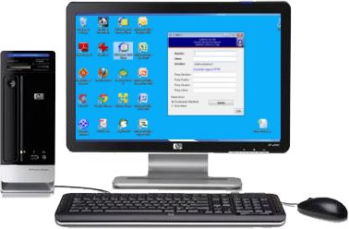


Tramitación Electrónica
Cía. Aérea y FF
ADUANA
Envío por SDA / SMS
- Encabezado MFTOA
- GA
XML
XML
XML
XML

Slide 7
Herramientas de Tramitación Electrónica
El Servicio Nacional de Aduanas provee 2 herramientas para la tramitación electrónica de los documentos:
SDA: Herramienta con la cual el usuario digita los datos del encabezado o de la guías aéreas en un formulario electrónico, al finalizar se envía esta información y el servidor de Aduana entrega la respuesta de aceptación o rechazo.
SMS: Esta herramienta toma la información generada por los propios sistemas de los usuarios y envía en forma masiva los documentos a los servidores de Aduana. Las respuestas son cargadas en carpetas para que el usuario puede retroalimentar sus sistemas.

Slide 8
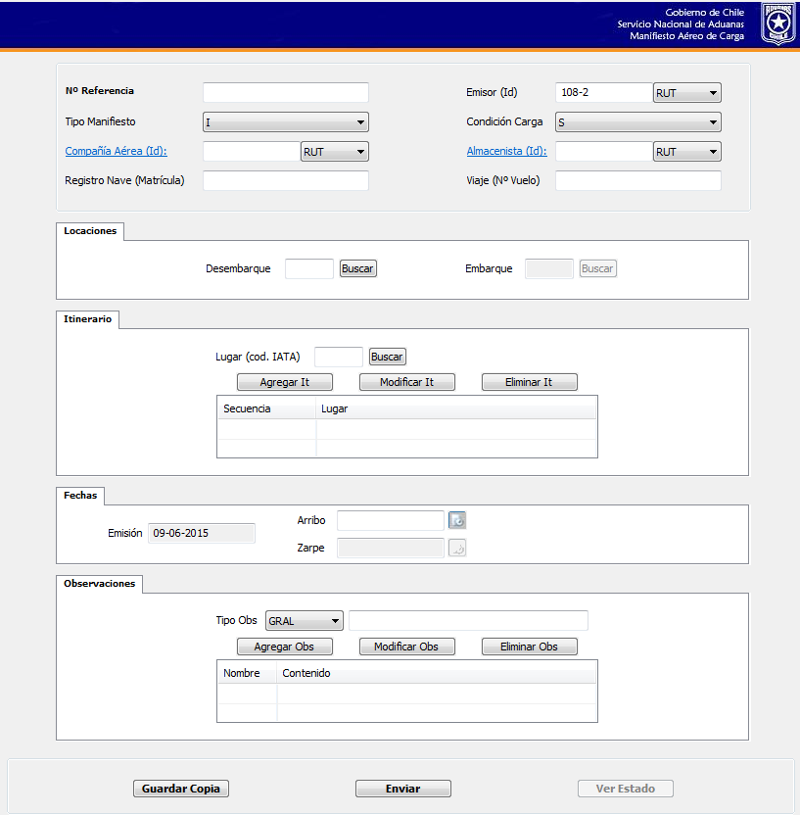
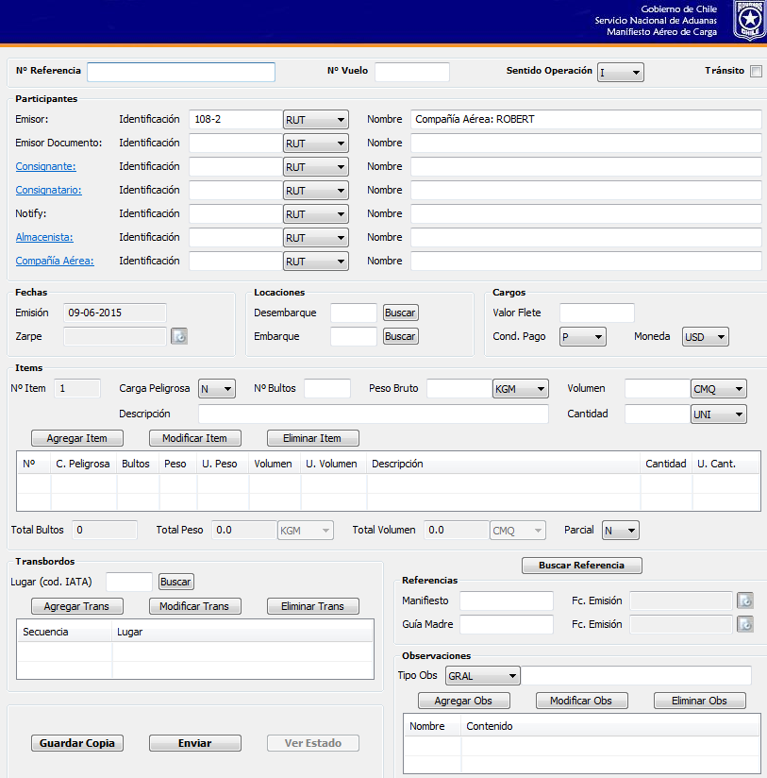
Transmisión Mediante SDA
Encabezado de Manifiesto
Guía Aérea

Slide 9

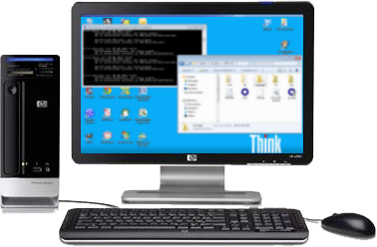

Transmisión Mediante SMS
Cía. Aérea y FF
ADUANA
Servidor Web
Servidor Aplicaciones
Servidores de Datos
Otros
Servicios
SMS
Servidor Aplicaciones
XML
Servidor Datos

Slide 10

Transmisión mediante SMS
El ciclo de vida de los mensajes en SMS se refleja en el siguiente esquema:
Inválidos
Terminados
Mensajes
Pendientes
Rechazados
Desconocidos

Slide 11
Información Disponible
PÁGINA WEB DE ADUANA
Toda la normativa relacionada con el Manifiesto Aéreo Electrónico se encuentra publicada en la sección “Manifiesto Carga Electrónico” en "Trámites en Línea" en la página Web del Servicio Nacional de Aduanas.
Además, se encuentran disponibles las diferentes aplicaciones a utilizar para Manifestar, para realizar pruebas, manuales, links de consultas, etc.
Link directo: http://www.aduana.cl/manifiesto-aereo/aduana/2007-05-10/095837.html
Introducción
Especificaciones XML
Normativa
Manuales
Consultas
Sistemas
Sistemas Test
Solicitud de claves.

Slide 12


Proceso Ingreso Mercancía
Ingreso Mercancía
a Almacén
Almacén
FISICO
Si BL está correctamente transmitido se autoriza el retiro de la carga
Comunicación
Vía WebService
XML
Consulta GA
XML
Respuesta
XML
MFTOA - GA
ELECTRÓNICO
XML
Respuesta
Fiscalización
Cía Aérea
Freight Forwarders
WebManifiestoAéreo
VisualSMS
WebPortal
VisualSMS
Consultas Manifiesto y Guías
Servidor Aduana

Slide 13

Proceso Salida Mercancía
FISICO
Entrega de Carga directa o con almacén
XML
MFTOA - GA
ELECTRÓNICO
Cía. Aérea
Freight Forwarders
XML
Respuesta
Fiscalización
WebManifiestoAereo
VisualSMS
WebPortal
VisualSMS
Consultas Manifiesto y Guías
Servidor Aduana

Slide 14
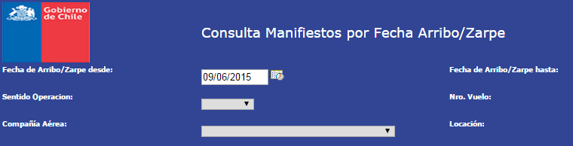
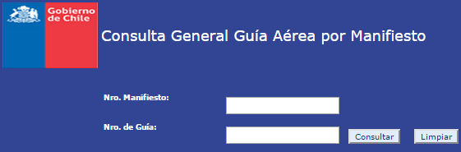
WebService y Consultas
WebService Documentos por Estado
Consulta E° documento
Permite que el usuario desde sus propios sistemas pueda consultar el estado de los documentos.
http://www.aduana.cl/aduana/site/artic/20070416/asocfile/20070416191902/estadodocumentostramitadosv13.pdf
Comunicación
Vía WebService
Respuesta
Consulta documentos
Las consultas están orientadas a la búsqueda de encabezados de Manifiestos por fecha de arribo/zarpe y GA por manifiesto.
http://isidora.aduana.cl/WebManifiestoAereo/Consultas/CON_ManifiestosxArriboZarpe.jsp
http://isidora.aduana.cl/WebManifiestoAereo/Consultas/CON_GuiasAereasxMFTOA.jsp

Slide 15
Plazos de Tramitación Electrónica
MANIFIESTO DE INGRESO
Encabezado de Manifiesto
Vuelos regulares: El encabezado del manifiesto debe ser transmitido por la compañía transportista, a lo menos, con 24 horas de antelación al arribo del vuelo a cada aeropuerto nacional.
Vuelos Limítrofes: El encabezado de los manifiestos para los vuelos limítrofes deben ser transmitido por la compañía transportista con al menos 1 hr. de antelación. Para considerar vuelo limítrofe el puerto de embarque debe ser un aeropuerto de Argentina, Bolivia o Perú.
Vuelos No Regulares: El encabezado de los manifiestos para los vuelos informados a última hora deben ser transmitido por la compañía transportista a más tardar al momento del arribo del vuelo. Se debe informar una observación con el código VNR.

Slide 16
Plazos de Tramitación Electrónica
Vuelos Cargueros: El encabezado de los manifiestos para los cargueros debe ser transmitido por la compañía transportista a más tardar al momento del arribo del vuelo. Este tipo de vuelos se considera como no regular, por lo que se aplican los mismos plazos establecidos para ese tipo de vuelos. Se debe informar una observación con el código CAR.
Contingencia: En caso de caída del servicio, la Aduana respectiva puede autorizar la tramitación manual del MFTO, para ello deberá otorgar un número de manifiesto manual el cual deberá ser informado por la compañía transportista al momento de transmitir en forma electrónica el manifiesto. Se debe informar una observación con el código CONT.

Slide 17
Plazos de Tramitación Electrónica
Guías Aéreas
Guías Madres y Directas
Vuelos regulares: Las Guías Madres y directas deberán ser enviadas por la compañía transportista en forma previa al arribo del vuelo.
Vuelos Limítrofes: Las Guías Madres y directas deberán ser enviadas por la compañía transportista a más tardar durante las 6 horas siguientes al arribo del vuelo. Para considerar vuelo limítrofe el puerto de embarque debe corresponder a un aeropuerto de Argentina, Bolivia o Perú.
Vuelos No Regulares: Las Guías Madres y directas deberán ser enviadas por la compañía transportista a más tardar durante las 6 horas siguientes al arribo del vuelo. El Encabezado de Manifiesto referenciado en la Guía Aérea debe contener una observación con el código VNR.

Slide 18
Plazos de Tramitación Electrónica
Vuelos Cargueros: Las Guías Madres y directas deberán ser enviadas por la compañía transportista a más tardar durante las 6 horas siguientes al arribo del vuelo. El Encabezado de Manifiesto referenciado en la Guía Aérea debe contener una observación con el código CAR.
Carga no Manifestada: Las Guías Madres y directas asociadas a carga no manifestada, deberán ser enviadas por la compañía transportista a más tardar durante las 6 horas siguientes al arribo del vuelo. Estas Guía Aérea deben contener una observación con el código CNM.
Contingencia: En caso de caída del servicio, la Aduana respectiva puede autorizar la tramitación manual de la Guía Aérea. La compañía transportista al momento de transmitir en forma electrónica la Guía Aérea deberá consignar el código CONT.

Slide 19
Plazos de Tramitación Electrónica
Guías Hijas o Nietas
La transmisión electrónica de las GA por parte de las empresas Freight Forwarders se deberá efectuar a más tardar a las 48 hrs siguientes al arribo efectivo del vuelo, o dentro de las 48 hrs siguientes al envío de la guía aérea de la cual deriva, cuando esta ha sido transmitida fuera de plazo.

Slide 20
Plazos de Tramitación Electrónica
MANIFIESTO DE SALIDA
Encabezado de Manifiesto
Vuelos regulares: El encabezado del manifiesto será transmitido por la compañía transportista, a lo menos, con 24 horas de antelación a la salida estimada del vuelo.
Vuelos Limítrofes: Para efectos de salida se consideran como vuelos regulares ya que se conoce su hora de salida con la suficiente antelación. El encabezado del manifiesto será transmitido por la compañía transportista, a lo menos, con 24 horas de antelación a la salida estimada del vuelo.
Vuelos No Regulares: Para vuelos informados a última hora la transmisión del encabezado de manifiesto por la compañía transportista se hará a más tardar al momento del zarpe efectivo del vuelo. Se debe informar una observación con el código VNR.

Slide 21
Plazos de Tramitación Electrónica
Vuelos Cargueros: Para efectos de salida se consideran como vuelos regulares ya que se conoce su hora de salida con la suficiente antelación. El encabezado del manifiesto será transmitido por la compañía transportista, a lo menos, con 24 horas de antelación a la salida estimada del vuelo.
Contingencia: En caso de caída del servicio, la Aduana respectiva puede autorizar la tramitación manual del MFTO, para ello deberá otorgar un número de manifiesto el cual deberá ser informado al momento de transmitir en forma electrónica el manifiesto. Se debe informar una observación con el código CONT.

Slide 22
Plazos de Tramitación Electrónica
Guías Aéreas
Guías Madres y Directas
Los datos asociados a las guías aéreas serán transmitidos por la compañía transportista a más tardar a las 24 horas siguientes a la salida efectiva del vuelo.
Guías Hijas o Nietas
Los datos asociados a las guías aéreas serán transmitidos por las empresas Freight Forwarders a más tardar a las 24 horas siguientes a la salida efectiva del vuelo.

Slide 23
FIN
Contacto:
mesadeayuda@aduana.cl

